Slide 1
SE2020-G06-小组正式选题1.0
Flutter 实现一个集各大音乐平台API于一体的音乐播放器APP
报告人：G06小组

Slide 2
浙大城市学院
目录
CONTENT
项目背景
项目介绍
功能导图
技术选择
参考资料
项目分工
PART ONE
PART TWO
PART THREE
PART FOUR
PART FIVE
PART SIX

Slide 3
浙大城市学院
项目背景
PART ONE

Slide 4
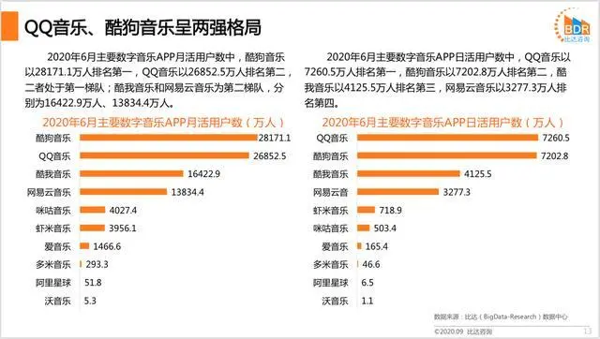
PART ONE 项目背景
2020年中国数字音乐产业规模及趋势预测：市场规模有望突破700亿元[5]
现阶段，数字音乐不断兴起，加之知识版权意识越来越强烈，并且国家各类政策保护。在这类因素的影响下，数字音乐付费市场又逐渐形成十分庞大的竞争市场。而越来越多的音乐用户愿意为正版数字音乐付费，使得中国数字音乐产业迎来新的发展机遇。[6]

Slide 5
PART ONE 项目背景
音乐版权问题凸显
近些年来国内众多音乐公司越来越重视音乐的版权问题，因此有些音乐的版权一旦被某一个音乐App买断，就不会在其他的同类型App上被搜索到。
一台手机，多个APP
用户如果想要享受音乐，往往需要下载比如QQ音乐、网易云音乐、酷狗音乐、咪咕音乐等诸多个app。
极大降低用户体验
当用户想搜索一首歌曲的时候，用户还需要清楚这首歌究竟在哪能够听到，极大降低了用户使用体验。
Notes:
网易云app 播放界面引人注目，好看亮眼，黑胶唱片式的UI独树一帜，当然同样吸引人的还有评论区的故事大王们
咪咕音乐app 重点在于优惠力度，和一些手机运营商绑定，并且音乐可以免费听无损但是下载需要会员
QQ音乐app 音乐版权多就是它最大的优点
下载资源软件 无名音乐（听说有很多无损音乐资源，待验证）
海贝音乐app 支持全格式无损音乐播放的音乐播放器，这个格式支持和音源播放设置值得参考

Slide 6
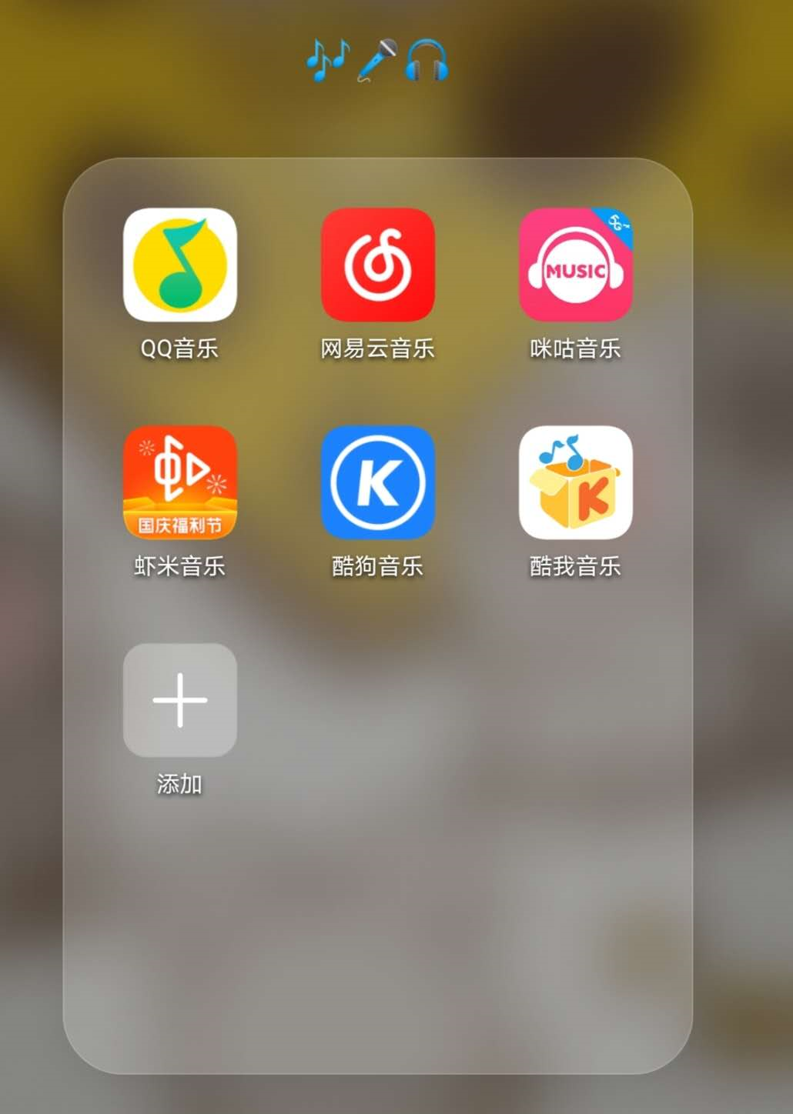
PART ONE 项目背景
网易云
播放界面引人注目，好看亮眼，黑胶唱片式的UI独树一帜，当然同样吸引人的还有评论区的故事大王们。
咪咕音乐
重点在于优惠力度，和一些手机运营商绑定，并且音乐可以免费听无损但是下载需要会员。
QQ音乐
无名音乐
音乐版权多就是它最大的优点。
听说有很多无损音乐资源，待验证。
海贝音乐
支持全格式无损音乐播放的音乐播放器，这个格式支持和音源播放设置值得参考。

Slide 7
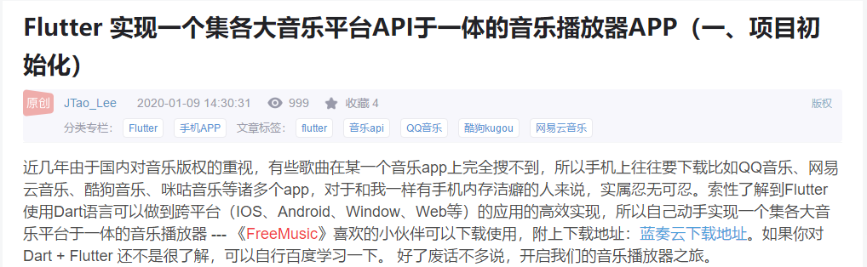
PART ONE 项目背景
前 有 古 人[4]
资料来源：https://blog.csdn.net/a496401006/article/details/103903131
Notes:
前有古人的程度实现到什么地步要讲，特点要讲

Slide 8
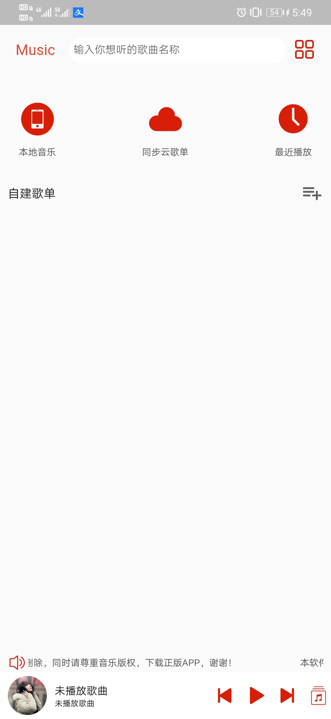
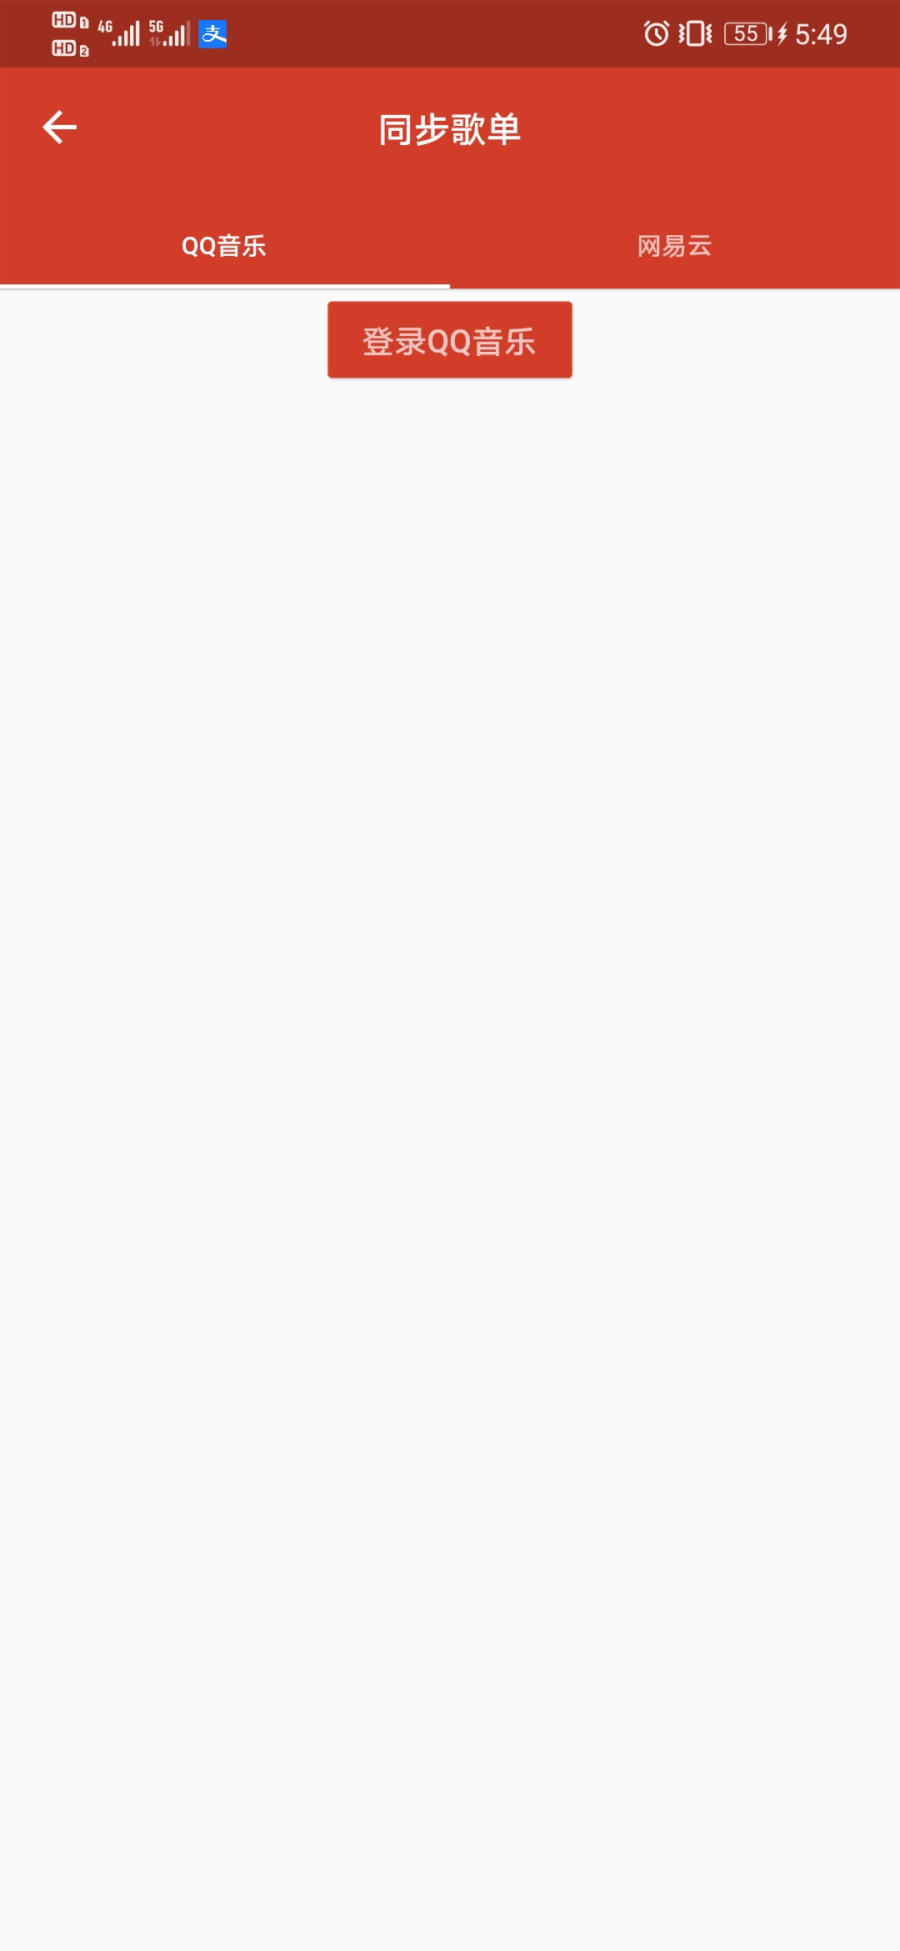
PART ONE 项目背景
资料来源：https://blog.csdn.net/a496401006/article/details/103903131
Notes:
界面比较简陋，但功能已经部分如嵌入其他音乐app界面等已经实现，具备参考价值

Slide 9
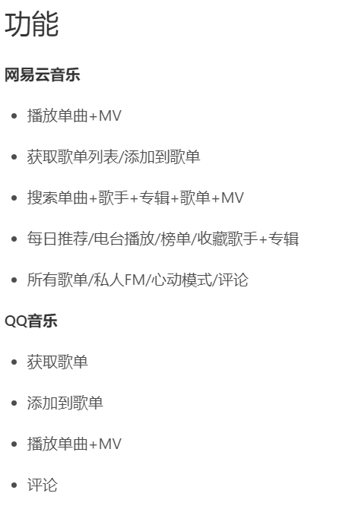
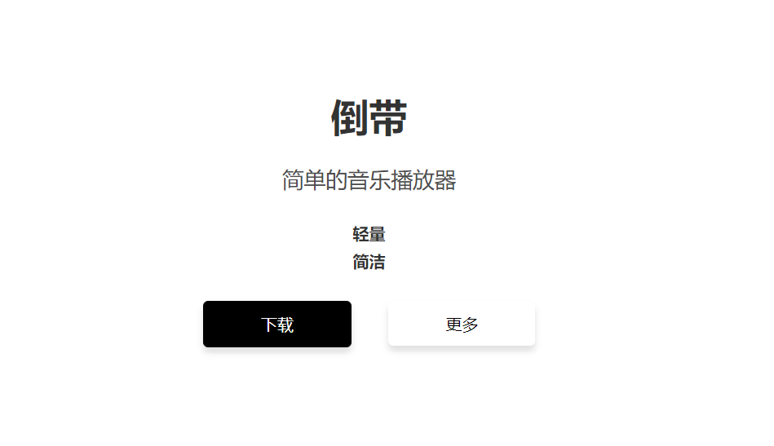
PART ONE 项目背景
倒带APP具备导入不同音乐app歌单来实现一个app听多个音乐平台歌曲的功能[4]
资料来源：https://dniwer.me/#/

Slide 10
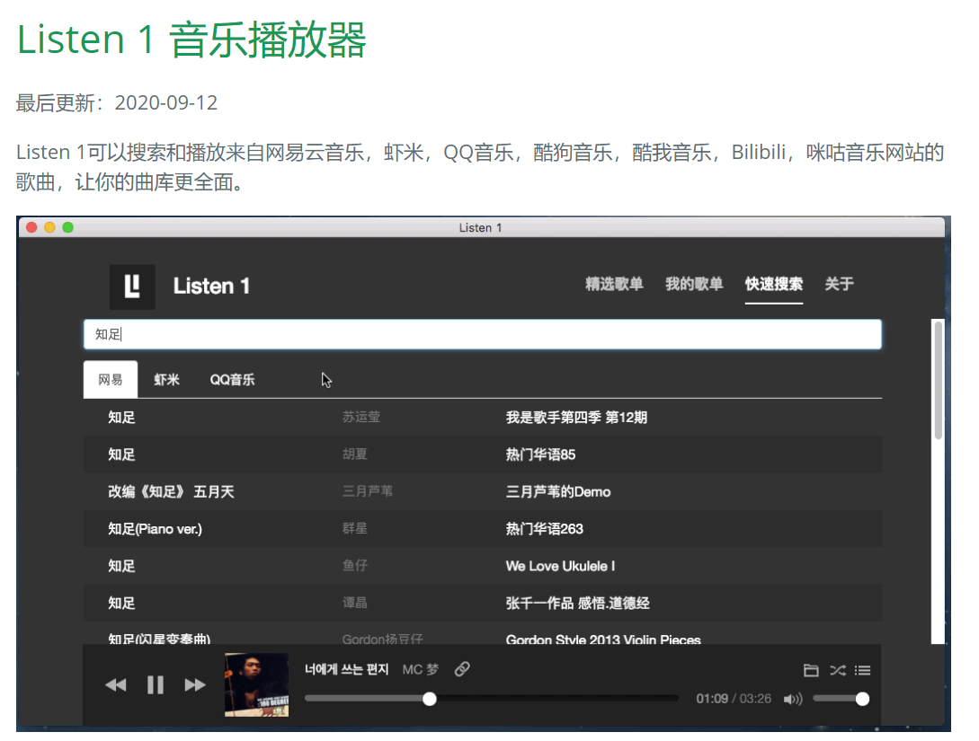
PART ONE 项目背景
资料来源：http://listen1.github.io/listen1/

Slide 11
浙大城市学院
项目介绍
PART TWO

Slide 12
PART TWO 项目介绍
不是盗版
音乐+
音乐播放器
除了音乐功能以外，我们希望在完成原有设想的基础上，再加入很多其他的玩法。
在App里可以享受到最基本的听歌功能。
我们并不是去做盗版音乐播放器，本质上还是通过各大音乐平台的资源库进行音乐搜索播放等功能。
集各大平台资源于一体
扩展功能
额外想法（暂定）
让用户只需下载一个App就能聆听其他主流音乐平台的音乐资源。
除了听歌功能以外，还有音乐库歌单，查看评论（暂定）等功能。
分析各个APP的公开的音乐曲库的接口，找到其中规律，以支持用户自定义添加曲目。
Notes:
需要重点讲解“不是盗版”这个点

Slide 13
浙大城市学院
功能导图
PART THREE

Slide 14
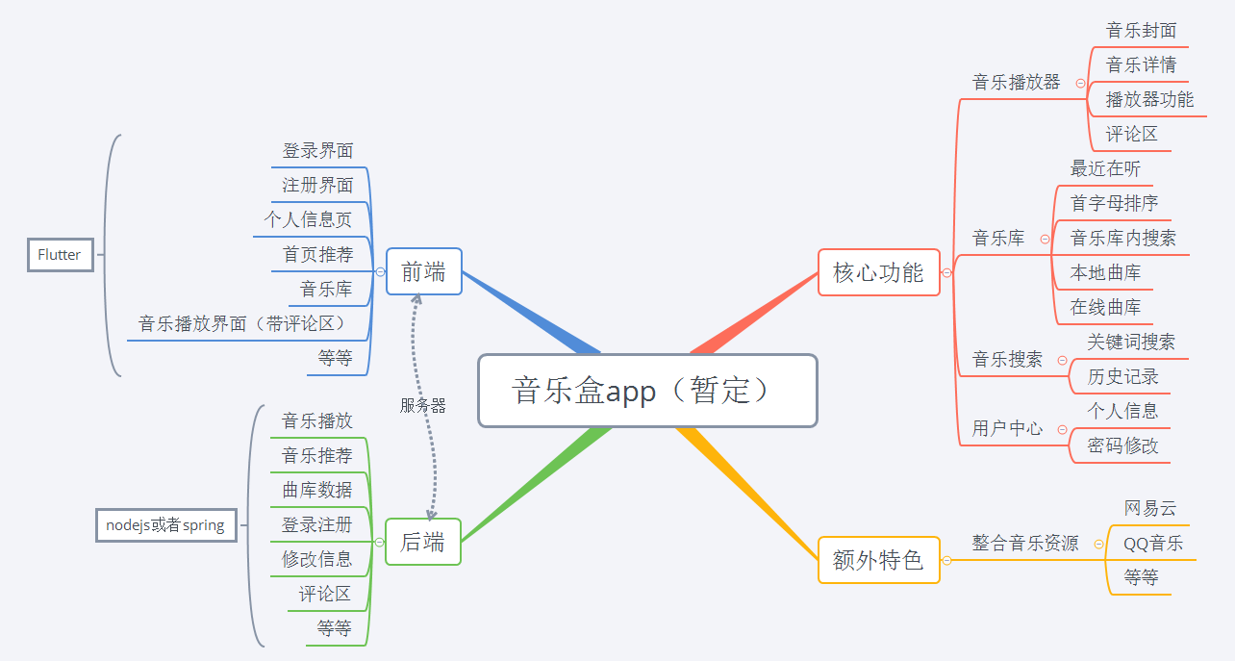
PART THREE 功能导图
点击此处添加标题
标题数字等都可以通过点击和重新输入进行更改，顶部“开始”面板中可以对字体、字号、颜色、行距等进行修改。建议正文8-14号字，1.3倍字间距。

Slide 15
浙大城市学院
技术选择
PART FOUR

Slide 16
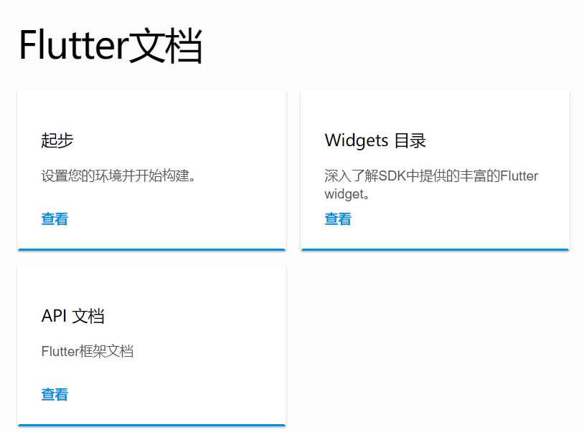
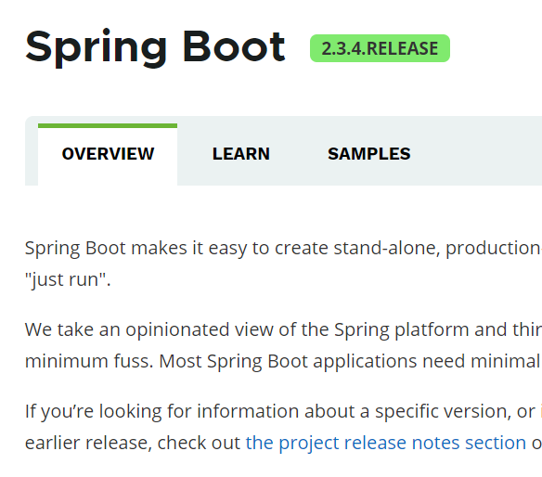
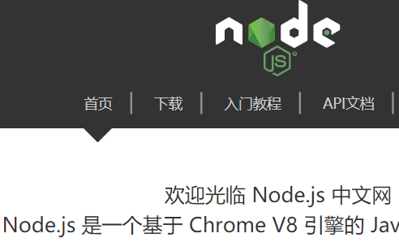

PART FOUR 技术选择
Fultter[1]
springboot[2]
node.js[3]
Flutter是一款移动应用程序SDK，一份代码可以同时生成iOS和Android两个高性能、高保真的应用程序。
Flutter目标是使开发人员能够交付在不同平台上都感觉自然流畅的高性能应用程序。兼容滚动行为、排版、图标等方面的差异。
SpringBoot继承了Spring框架原有的优秀特性，而且还通过简化配置来进一步简化了Spring应用的整个搭建和开发过程。另外SpringBoot通过集成大量的框架使得依赖包的版本冲突，以及引用的不稳定性等问题得到了很好的解决。
Node.js 是一个开源与跨平台的 JavaScript 运行时环境。 它是一个可用于几乎任何项目的流行工具！
Node.js 在浏览器外运行 V8 JavaScript 引擎（Google Chrome 的内核）。 这使 Node.js 表现得非常出色。

Slide 17


PART FOUR 技术选择
Github
阿里云服务器
阿里云创立于2009年，是全球领先的云计算及人工智能科技公司，致力于以在线公共服务的方式，提供安全、可靠的计算和数据处理能力，让计算和人工智能成为普惠科技。
现在还提供了许多面向学生的服务器，帮助许多学生能更好的学习与运用服务器实现自己的技术
GitHub 是一个面向开源及私有软件项目的托管平台，因为只支持 Git 作为唯一的版本库格式进行托管，故名 GitHub。
作为项目的代码仓库和管理后台来说，已经是非常优秀了。

Slide 18
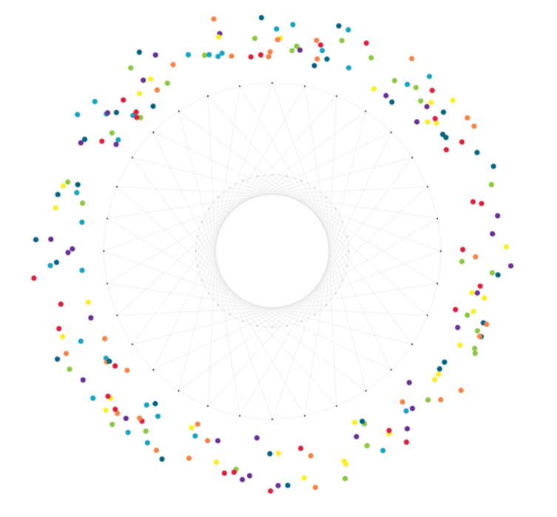
PART FOUR 技术选择
结论
跨平台
资源整合
通过flutter带有的功能，实现一套代码，Android，ios双平台开发。
并无商业行为，仅作为个人兴趣业余开发。
此应用并非破解，仅仅是一个简化后的播放容器，播放会员/付费曲目仍需对应平台会员身份/购买。
相关资源/音乐版权归 网易云音乐、QQ音乐 等原公司所有。
服务大众
方便、快捷
一个app能整合其他音乐app资源并且播放，一方面能解决自己听歌的苦恼，另一方面能帮到大众就更好了。
一个app，多个音乐平台的资源可以使用，不用打开多个app，实现方便快捷的音乐享受。

Slide 19
浙大城市学院
参考资料
PART FIVE

Slide 20


PART FIVE 参考资料
1
前端界面设计flutter
https://flutterchina.club/docs/
2
后端开发springboot
https://spring.io/projects/spring-boot
3
后端开发node.js
http://nodejs.cn/
Flutter 实现一个集各大音乐平台API于一体的音乐播放器APP
https://blog.csdn.net/a496401006/article/details/103903131
倒带app
https://dniwer.me/#/
Listen1
http://listen1.github.io/listen1/
4
前有古人
5
中商产业研究院
2020年中国数字音乐产业规模及趋势预测：市场规模有望突破700亿元
https://www.askci.com/news/chanye/20200311/1733341157912.shtml
6
市场研究报告
2020上半年度中国数字音乐市场研究报告
https://new.qq.com/rain/a/20200921A0G4VI00

Slide 21
浙大城市学院
项目分工
PART SIX

Slide 22




PART SIX 项目分工
邢海粟
章拾瑜
黄德煜
组长(97/100)
协调小组成员矛盾，团结一致向前冲；
负责PPT的制作和后续更新；
负责项目背景等方面的资料查找和整理；
根据会议记录和报告文档修订项目方案；
负责制定下一步的项目计划；
团队核心(99/100)
负责技术选择等方面的资料查找和整理；
确定项目选题并分析了项目初步的可行性；
负责小组报告文档的编写；
率先进行并完成了编译环境的配置，初步确立了项目的技术可行性 ；
团队核心(98/100)
负责软件功能的构思；
负责软件导图的绘制；
负责会议的记录和整理；
负责有关类似APP的资料查找和整理；
为项目提供很多建设性建议；

Slide 23
非 常 感 谢 您 的 观 看
报告人：G06小组
PPT模板下载：www.1ppt.com/moban/ 行业PPT模板：www.1ppt.com/hangye/
节日PPT模板：www.1ppt.com/jieri/ PPT素材下载：www.1ppt.com/sucai/
PPT背景图片：www.1ppt.com/beijing/ PPT图表下载：www.1ppt.com/tubiao/
优秀PPT下载：www.1ppt.com/xiazai/ PPT教程： www.1ppt.com/powerpoint/
Word教程： www.1ppt.com/word/ Excel教程：www.1ppt.com/excel/
资料下载：www.1ppt.com/ziliao/ PPT课件下载：www.1ppt.com/kejian/
范文下载：www.1ppt.com/fanwen/ 试卷下载：www.1ppt.com/shiti/
教案下载：www.1ppt.com/jiaoan/
字体下载：www.1ppt.com/ziti/

